Slide 1

第二届阿里云安全算法挑战赛答辩
队名: MJ_3DSUN

Slide 2

端口赛题
网页赛题
24小时赛题
数据初步分析
样本构建
特征工程
模型构建

Slide 3
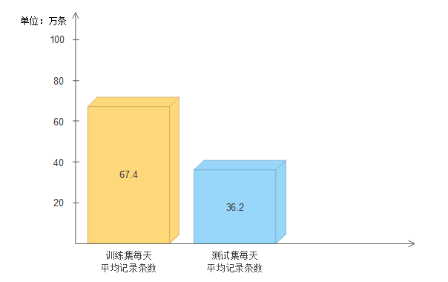
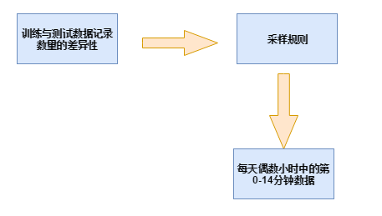
端口赛题
数据初步分析
样本构建
特征工程
模型构建

Slide 4
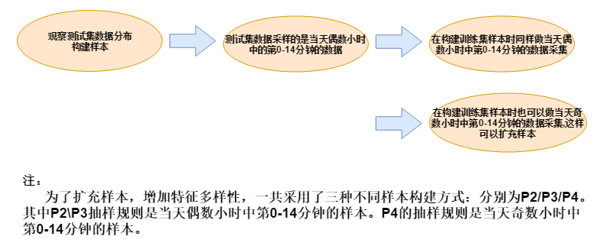
端口赛题
数据初步分析
样本构建
特征工程
模型构建

Slide 5
端口赛题
数据初步分析
样本构建
特征工程
模型构建
三种构建方式
P2
P3
P4

Slide 6
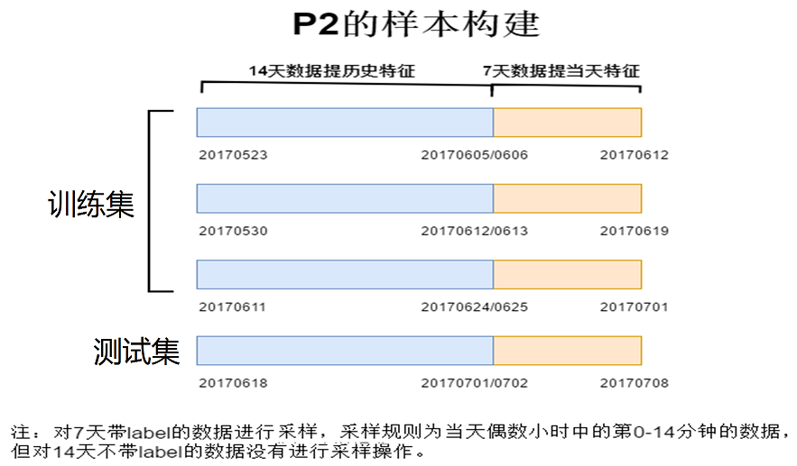
端口赛题
数据初步分析
样本构建
特征工程
模型构建

Slide 7
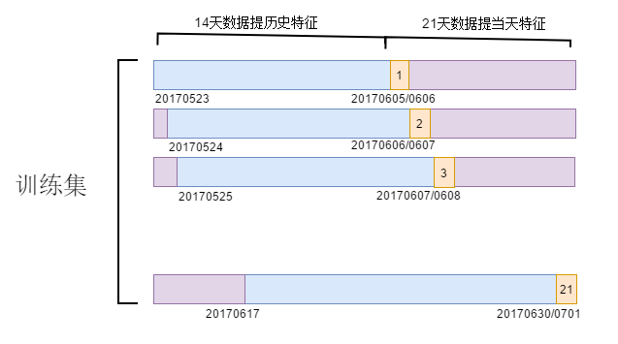
P3 样本构建
端口赛题
数据初步分析
样本构建
特征工程
模型构建
...

Slide 8
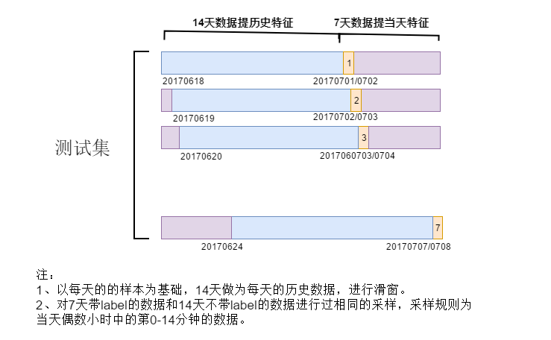
P3 样本构建 (续)
端口赛题
数据初步分析
样本构建
特征工程
模型构建
...

Slide 9
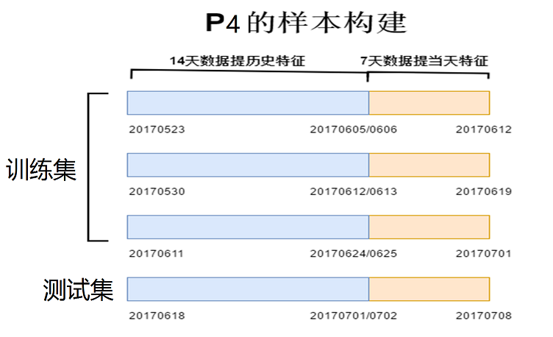
端口赛题
数据初步分析
样本构建
特征工程
模型构建

Slide 10
端口赛题
数据初步分析
样本构建
特征工程
模型构建
 | 三种构建方式差异
P2 VS P3 | 历史特征不同 [P2不滑窗，P3滑窗]
P2 VS P4 | 样本采样规则不同 [P2为偶数小时中的采样，P4为奇数小时中的采样]

Slide 11
特征种类及分布
访客当天交互记录特征 73维
访客历史交互记录特征 26维
访客与端口当天交互特征 20维
访客与端口历史交互特征 16维
端口号特征 1维
端口赛题
数据初步分析
样本构建
特征工程
模型构建

Slide 12
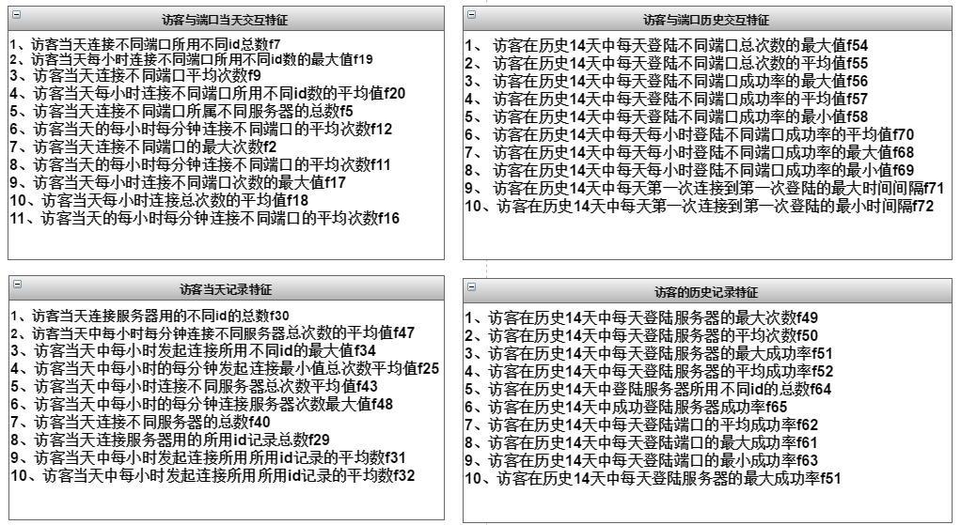
端口赛题
数据初步分析
样本构建
特征工程
模型构建

Slide 13
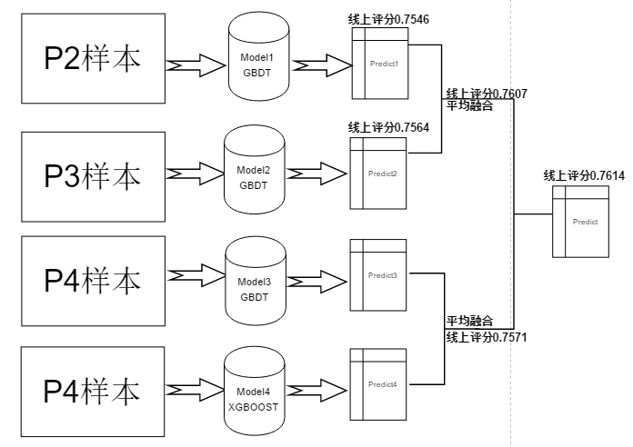
端口赛题
数据初步分析
样本构建
特征工程
模型构建

Slide 14
端口赛题
网页赛题
24小时赛题
赛题理解
HTML 预处理
文本特征提取
训练集构建
分类器模型

Slide 15
网页赛题
赛题理解
HTML 预处理
文本特征提取
训练集构建
分类器模型
黑样本特点
黑样本包含某些关键词的组合
只要有一处违规即为黑样本
违规内容与正常内容混杂
违规内容一般位于网页靠前位置

Slide 16
借助 jsoup 解析 HTML, 提取以下四个字段
title
body
取前 N 个字 (N = 300, 800, 2000)
去除链接文字和字数不大于 6 的 html element
长链接
字数大于 5 的长链接文字的拼接
最多取 m 个链接 (m = 20, 40, 80)
短链接
字数不大于 5 的短链接文字的拼接
最多取 40 个链接
网页赛题
赛题理解
HTML 预处理
文本特征提取
训练集构建
分类器模型

Slide 17
网页赛题
赛题理解
HTML 预处理
文本特征提取
训练集构建
分类器模型
统一替换特殊 token
数字
手机号码
网址, 邮箱
日期和时间

Slide 18
单词特征 + 2-gram 特征
特征选择:
对不同字段分别取文档频率 topN
只统计黑样本
共 71000 维稀疏特征
特征取值: 布尔型 {0, 1}
网页赛题
赛题理解
HTML 预处理
文本特征提取
训练集构建
分类器模型

Slide 19
网页赛题
赛题理解
HTML 预处理
文本特征提取
训练集构建
分类器模型
单词特征
 | title | body | 长链接 | 短链接
词表大小 (特征数量) | 3500 | 15000 | 15000 | 4000
截断词频 | ~10 | ~60 | ~40 | ~100

Slide 20
网页赛题
赛题理解
HTML 预处理
文本特征提取
训练集构建
分类器模型
2-gram 特征
 | title | body | 长链接
词表大小 (特征数量) | 3500 | 15000 | 15000
截断词频 | ~10 | ~60 | ~50

Slide 21
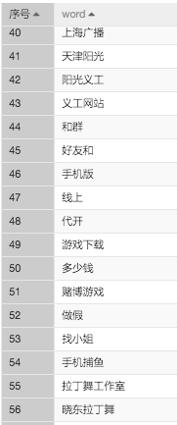
网页赛题
赛题理解
HTML 预处理
文本特征提取
训练集构建
分类器模型
2-gram 特征的提取
一种权宜的方法, 不能完整捕捉全部 2-gram
取总体 topN 2-gram
以这些 2-gram 为自定义词表, 对文本分词
由分词结果可知每条样本中包含哪些 2-gram
2-gram 词表示例

Slide 22
网页赛题
赛题理解
HTML 预处理
文本特征提取
训练集构建
分类器模型
各部分特征的贡献
共 7 部分特征:
单词特征: title, body, 长链接, 短链接
2-gram特征: title, body, 长链接

Slide 23
网页赛题
赛题理解
HTML 预处理
文本特征提取
训练集构建
分类器模型
白样本分为三份, 分别与全部黑样本混合, 形成三份训练数据
采用逻辑回归多分类模型, 用L1正则.
预测时, 用训练的三个模型做投票

Slide 24
小结
topN 关键词布尔型特征 + 逻辑回归多分类
模型效率较高, 资源耗费较少
展望
更完整地捕捉 2-gram
对低置信度的预测结果进行人工打标, 作为训练样本
网页赛题
小结与展望

Slide 25
端口赛题
网页赛题
24小时赛题

Slide 26
CC 攻击
攻击量不需要很大
针对比较消耗资源的服务
模拟多个用户, 使用多个 IP

Slide 27
数据字段
HTTP 相关信息
客户端 IP / 访问域名 / URL
响应时间
user_agent, referer
其他 HTTP 信息
辅助判断信息
WAF, TMD, ACL, 反欺诈

Slide 28
URL 处理
剔除后半段的参数部分, 以便识别特定资源 -> url0
提取文件扩展名

Slide 29
解题思路
统计每分钟内访问频率和平均响应时间
按客户端 + 域名 + url0 分组
按域名+ url0 分组
统计每分钟内 user_agent 和 referer 字段的重复性
按域名+ url0 分组
主要用以上四个特征来设定规则
最后对扩展名做白名单过滤: png, jpg 等静态文件

Slide 30
The End
谢 谢

